Slide 1
上市食品產業股票分析
― 第五組 ―
組員
巨資二A 鄭雅綿
會 三 A 章舒涵
會 三 A 李宥蓉
Notes:
增加了組員名單

Slide 2
目錄
問題說明
程式撰寫過程與挑戰
程式流程圖
程式使用模組介紹
展示程式執行結果
未來可擴充的功能
Notes:
之後的內容都新增完成後再來修改(如果我們按照標題分配報告的人，可以把名字標記在標題後面)
*先列大點，再列小點
問題說明
程式流程(流程說明+程式流程圖)
程式撰寫過程&挑戰
程式執行1(模組介紹+股價區間)
財務指標&評分機制(財務指標項目*2+評分項目機制)
程式執行2
分析結果(總共2項)

Slide 3

問題說明
目標
方法
找出符合以下條件的標的:
股價相對便宜
公司營運狀況佳
股價目前被低估
利用財務指標評估公司營運狀況，以分析投資標的股價被高低估之原因
Notes:
已更新(原本內容如下)
目標：透過分析食品產業中各上市公司的股價走勢及近幾年的財報資訊，找出CP質高(股價相對便宜)、適合投資(財務狀況、經營績效佳)、股價目前被低估之標的。
方法：運用本益比、EPS、毛利率、速動比和負債比等方法評估公司營運狀況，以分析並解釋投資標的股價被高低估的可能原因。

Slide 4


流程說明
排除極端值
計算股價區間
設定財務指標
選擇適合的投資標的
分析股價被高低估之原因
給予評分機制
分析結果(二)
分析結果(一)
Notes:
更：(原內容如下)
排除極端值(並說明原因)-本益比過高、負淨利
計算投資標的股價區間(利用本益比和每股盈餘)
財務指標的設定(資產負債表、損益表、交易量)
將前述的股價區間及財務指標給予評分機制
分析投資標的被高低估之可能原因
評估並選擇較適合的投資標的
圖案來源 : https://www.flaticon.com/

Slide 5
程式流程圖
資料蒐集
排除極端值
各項指標評分
執行原因
作為後續資料分析的來源
將落差過大的股票刪除，避免進入後續評分機制
指標數目過多，設立給分機制作成評分卡，以了解股票優劣
執行方式
爬蟲 →台灣證券交易所
CSV file →台灣證券交易所→公開資訊觀測站
刪除一年中某月淨利為負之股票
股價區間比較
→合理區間股價與現況股價差異
損益表指標
→毛利率﹑營業利益率﹑稅後純益率
資產負債表指標
→單日成交量﹑負債比﹑速動比﹑A/R周轉率﹑存貨周轉率﹑總資產周轉率

Slide 6



程式撰寫過程與挑戰
資料來源介面
不適合爬蟲
資料表達方式影響CSV檔案下載數量
有些網頁無法
短時間內頻繁爬蟲
Notes:
已更新，原內容如下:
1.資料來源的介面較不適合爬蟲(例如 : 網頁)
2.資料的表達方式不同(例如:以日、季、年為單位)會影響CSV檔案下載數量
3.有些網頁不能短時間過頻繁的爬蟲

Slide 7
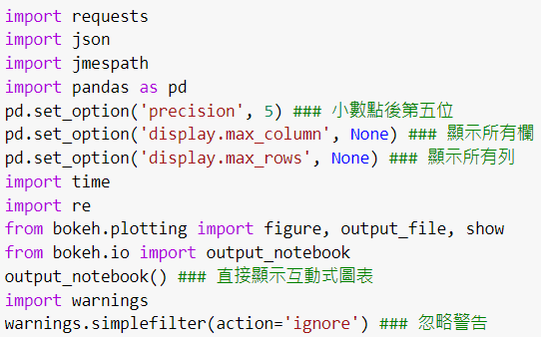
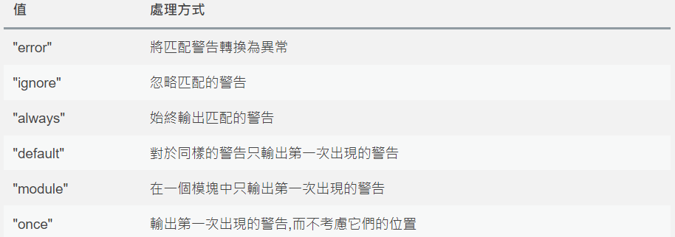

程式使用模組介紹
Python 通過調用warnings 模塊中定義的warn() 函數來發出警告。警告消息通常用於提示用戶一些錯誤或者過時的用法，當這些情況發生時我們不希望拋出異常或者直接退出程序。警告消息通常寫入sys.stderr，對警告的處理方式可以靈活的更改，例如忽略或者轉變為為異常。
warnings
https://reurl.cc/qgOWqq

Slide 8
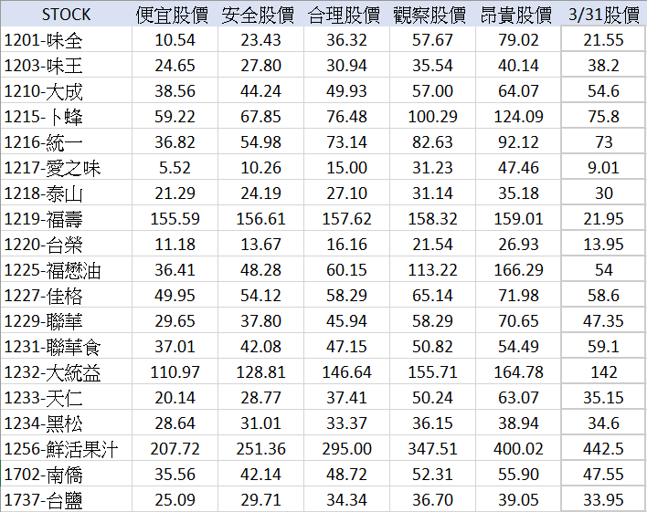
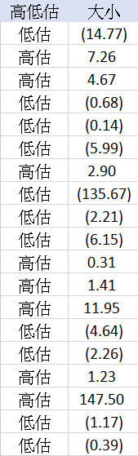
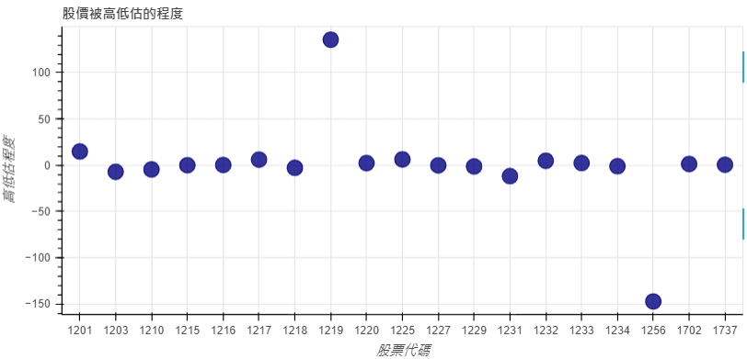

程式執行結果-股價區間
https://reurl.cc/83pzry
Notes:
更:已新增圖表
*可提到此高低估的後續分析會在之後的"分析結果(一)"做較詳細的說明

Slide 9
財務指標項目
負債比
透過舉債
購買資產之比重
資產
負債表
速動比
衡量企業償債能力
1.應收帳款周轉率
2.存貨周轉率
3.總資產周轉率
1.企業回收應收款的能力
2.企業的銷售能力
3.公司資產的使用效率
Notes:
已更新(內容視報告者調整)

Slide 10
財務指標項目
毛利率
檢視產品附加價值
損益表
營業利益率
公司本業的獲利能力
稅後純益率
公司賺取最終報酬的能力
Notes:
已更新(內容視報告者調整)

Slide 11
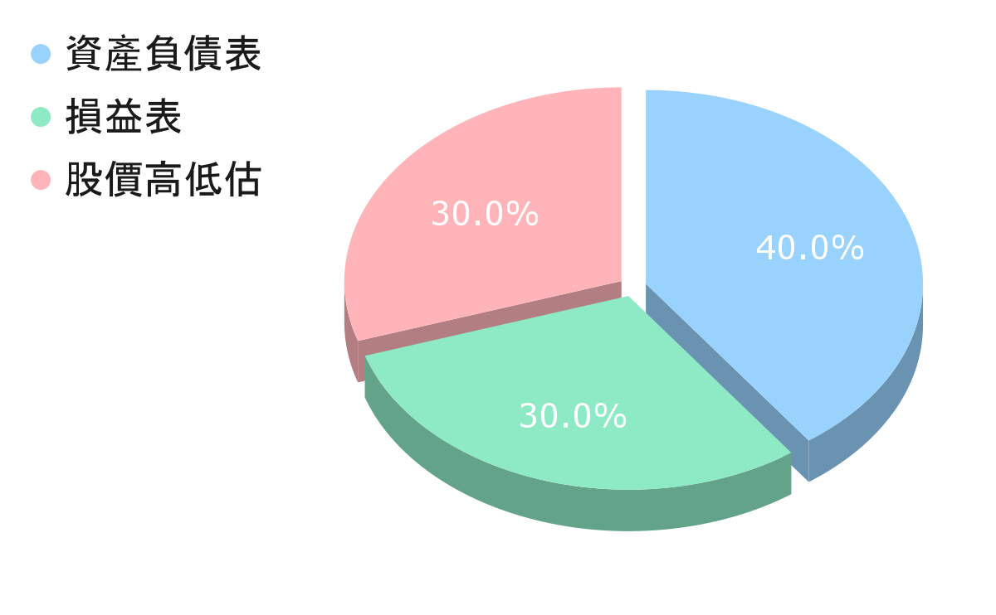
評分機制項目
(成交量大小為加分項目)
Notes:
已更新

Slide 12
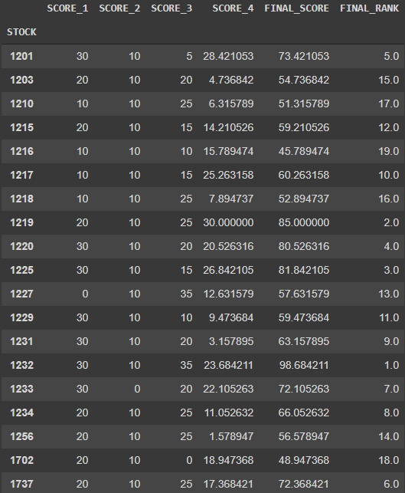
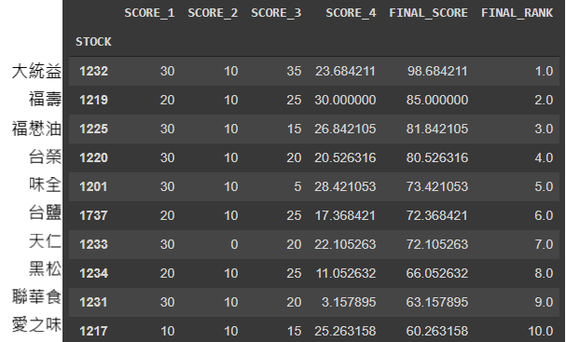
SCORE_1
毛利率
營業利益率
稅後純益率
SCORE_2
成交量
SCORE_3
負債比
速動比
應收帳款週轉率
存貨周轉率
總資產周轉率
SCORE_4
合理股價 - 收盤價 (股價被低估的程度)

Slide 13
分析結果(一)
探討：
3/31股價被低估之股票有無上漲？原因？
3/31股價被高估之股票有無下跌？原因？
Notes:
主要是看：
3/31股價被低估的標的有沒有上漲
3/31股價被高估的標的有沒有下跌
並說明這些趨勢的可能原因

Slide 14
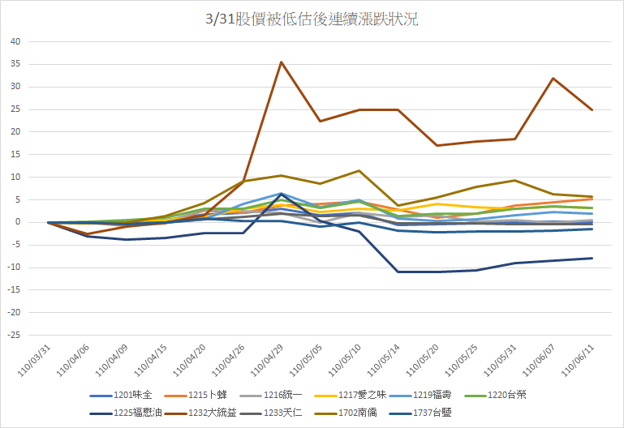
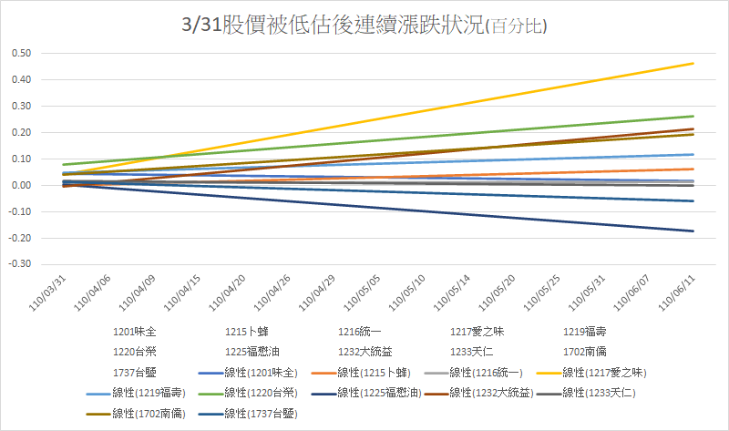
Notes:
加上分析原因(找確切一點的原因，其他公司就沒有受原物料調漲的影響嗎?)
更新 : 原先股價被低估的股票其後續股價情形
大部分股價都有明顯回升或持平，只有1225福懋油、1737台鹽有明顯下跌
探討:「1225-福懋油」(藍黑色)和「1237-台鹽」(深藍色那條)為何股價還是下跌(負斜率)
探討1225股價下跌原因:https://wealth.businessweekly.com.tw/GArticle.aspx?id=ARTL010181599
結論 : 原物料上漲起初對業者有利，因為有低價庫存；但庫存終究會用完，就需購買高價原料，對業者營收與毛利帶來不利影響。

Slide 15
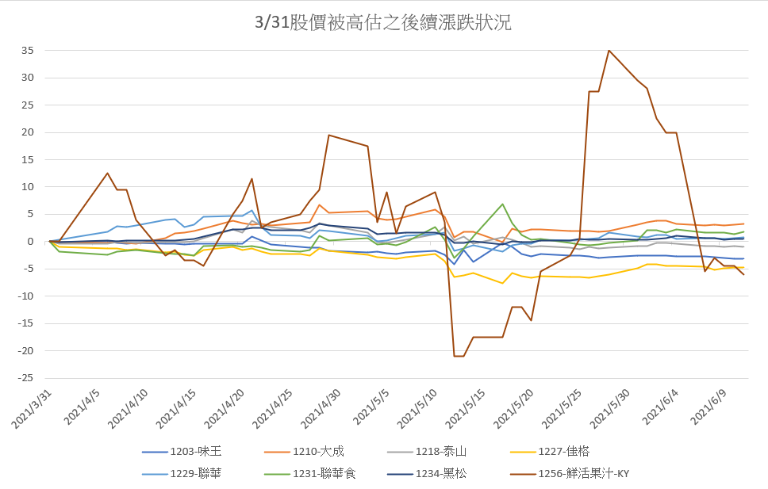
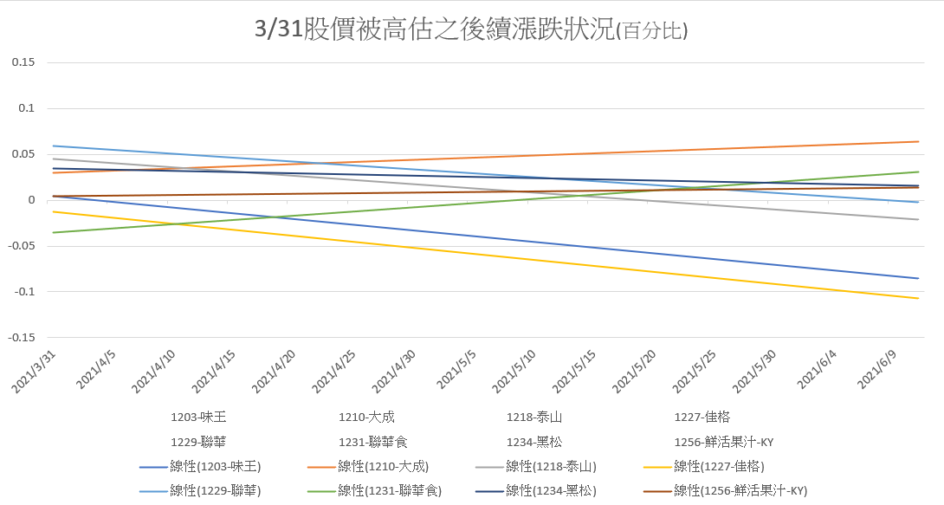
Notes:
*主要就是說明被高估的股票雖然不是全部都下跌，但是也都沒有明顯上漲的趨勢
探討:「1210-大成」(橙色那條)和「1231-聯華食」(綠色那條)為何股價還是略為上升(正斜率)
大成：https://www.cmoney.tw/notes/note-detail.aspx?nid=268731
https://www.cmoney.tw/notes/note-detail.aspx?nid=250691(更:說明較完整，不只疫情因素影響)
聯華食：https://tw.stock.yahoo.com/news/%E9%A3%9F%E5%93%81%E8%82%A1-%E8%81%AF%E8%8F%AF%E9%A3%9F%E6%93%81%E9%9B%99%E5%BC%95%E6%93%8E-%E7%87%9F%E9%81%8B%E5%A4%A7%E4%B8%89%E5%85%83-080804816.html
*結論：大成：疫情導致原物料上漲
聯華食：消費者對休閒零食&超商鮮食代工需求增加

Slide 16
分析結果(二)
綜合評分80分以上之公司：
1201-味全
1219-福壽
1220-台榮
1225-福懋油
1232-大統益
Notes:
*可以從評分機制的得分多寡來進一步分析
前五名都是3月底我們評估股價被低估的標的且交易量較大(SCORE_2、SCORE_4高)
1232-大統益的SCORE_1和SCORE_3都很高，原因是？
1219-福壽SCORE_4最高(股價被低估最多，可參考第8頁的圖表)，原因是？
1225-福懋油(在分析結果一有說明過，是屬於我們認為其股價被低估但後來卻下跌的例外)
1220-台榮 可能要額外找原因說明我們為什麼最後選他
1201-味全(後來發現低於80分，不一定要講XD)
透過評分機制將標的分類，並用人工的方式選擇我們覺得較適合投資的標的
*先找出那家公司的優勢，再說明這樣適合哪一類投資人投資(短期、長期、資金雄厚等，或是適合在哪一季投資)
*更:可以分為長、短期適合投資的(長短期各選一家公司)來說明->第二季為旺季的公司適合短期投資；公司整體財務狀況健全的適合長期投資
*最後再加上結論：如果是以我們的目標(cp值高)，建議買哪家公司的股票
1201-味全
1219-福壽：https://money.udn.com/money/story/5710/5124645(感覺適合長期投資?)
1220-台榮：https://forum.uanalyze.com.tw/forum/%E3%80%90%E5%80%8B%E8%82%A1%E5%8B%95%E6%85%8B%E3%80%91%E5%8F%B0%E6%A6%AE%281220%29%EF%BC%8C%E5%90%8C%E6%A8%A3%E7%9A%84%E5%9F%BA%E6%9C%AC%E9%9D%A2%E5%BE%AA%E7%92%B0%E3%80%81%E5%90%8C%E6%A8%A3%E7%9A%84%E8%82%A1%E5%83%B9%E5%BE%AA%E7%92%B0%EF%BC%8C%E4%B8%80%E5%86%8D%E9%87%8D%E6%BC%94(Q2是旺季->股價上漲)
1225-福懋油：https://www.moneydj.com/kmdj/news/newsviewer.aspx?a=c569de10-1ee9-43c7-8610-80ff36caf293(Q1獲利狀況很好但Q2是淡季->股價下跌)
1232-大統益(股價太貴)

Slide 17



未來可擴充的功能
套用在其他產業，比較不同產業狀況
增加財務指標，做更詳細的評比
考慮大盤的走勢，找出各股間的優勢
Notes:
更:(原內容如下)
可套用在其他產業類別，進一步比較不同產業的狀況
可增加其他財務指標，做更詳細的評比
考慮該產業大盤走勢，找出各股間具優勢的地方

Slide 18
組員分工
巨資二A 鄭雅綿
利用爬蟲抓取所需資料、程式碼撰寫與執行(股價區間、評分機制)、簡報第5.7.8.12頁
會三A 章舒涵
財務指標(損益表)、分析結果資料蒐集、簡報第3.6.9.10.11.13.14.17頁
會三A 李宥蓉
財務指標(資產負債表)、分析結果資料蒐集、簡報第4.6.8.13.15.16.17.19頁
報告分工待分配
Notes:
目前分工 :
雅綿 : 報告5.6.7.8頁+程式碼的說明和執行
舒涵 : 報告1.2.3.4.(13?)14頁
宥蓉 : 報告9.10.11.12.15.17((18.19.20?)頁)+結尾 (宥蓉的部分會不會太多?)(18-20頁可以合併算是"結尾"就好 我會很快帶過XD)
如果說評分機制的程式碼改成在第11和12頁之間說明，然後第12頁由學妹來報告呢？(如果覺得有點多的話，由舒涵報告第5頁呢？)
16頁待分配

Slide 19
資料來源
參考程式碼
https://jmespath.org/tutorial.html
https://pandas.pydata.org/docs/reference/api/pandas.DataFrame.describe.html
https://blog.konghy.cn/2017/12/16/python-warnings/
股價區間計算方式
https://www.cmoney.tw/notes/note-detail.aspx?nid=8070
https://manage-money.com/pe-ratio/
財務指標資料來源
https://mopsfin.twse.com.tw/index
https://mops.twse.com.tw/mops/web/t51sb02_q1
https://mops.twse.com.tw/mops/web/t163sb15
https://www.wealth.com.tw/home/articles/28377

Slide 20
第五組報告結束
謝謝大家！

